Slide 1
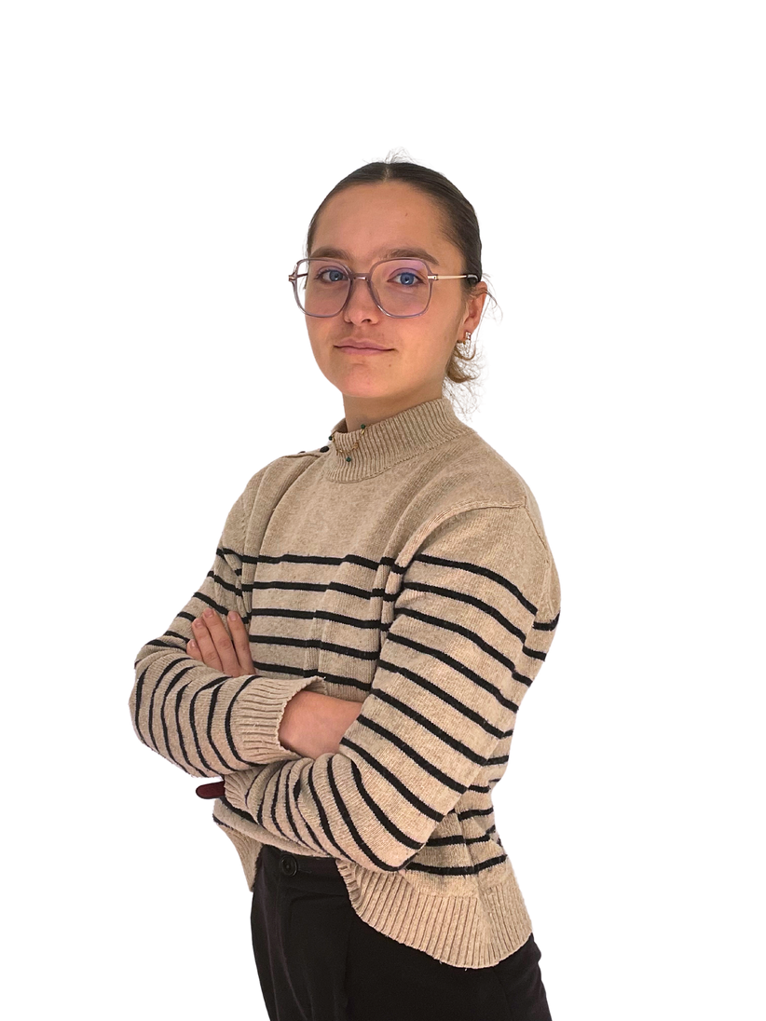

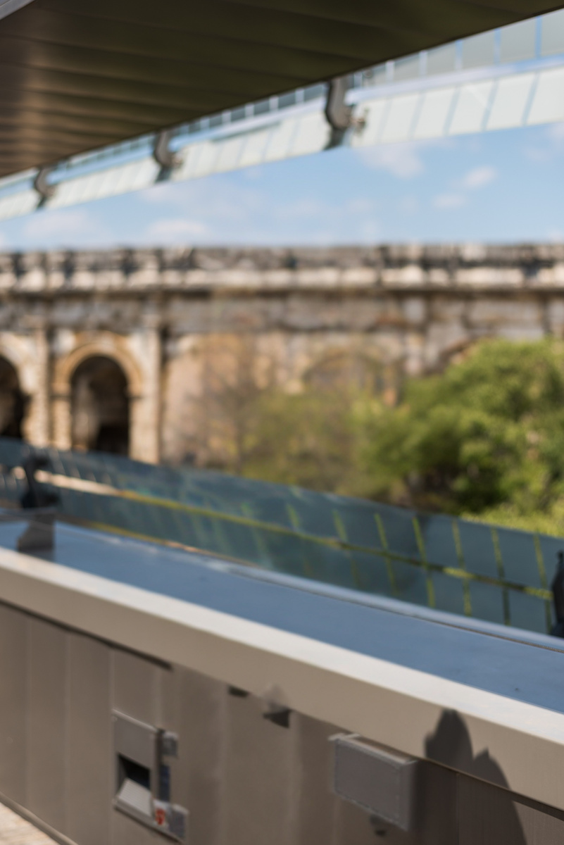







Emma VIVARES
Préparation au DE d’architecte
cycle Master ENSAM
06 47 8748 63
emmavivares@groupe-isoedre.fr
Formation et diplômes
Expériences professionnelles
LICENCE 2, ARCHITECTURE Ensa Marseille
Depuis 2021
BACCALAURÉAT GÉNÉRAL Mention Bien - Lycée Gardanne 2021
APPRENTISSAGE / Préparation au DE d’architecte
cycle Master ENSAM - Agence FA puis ISOEDRE - Depuis 2024
STAGE CONSTRUCTION BOIS La maison bois, Peypin 2023 rénovation d’une maison traditionnelle provençale
construction d’une extension de maison en structure bois
Compétences
  Conception architecturale
  Approche réglementaire et technique
  Gestion de projet et coordination
Références significatives
{{REF_RESIDENCE}}
Maître d’ouvrage: {{REF_MOA}}
Montant: {{REF_MONTANT}}
Type de travaux effectués: {{REF_TRAVAUX}} Réalisation: {{REF_REALISATION}}
Logiciels
  Autocad
  Archicad
  Maquettes
  Croquis
{{REF_RESIDENCE}}
Maître d’ouvrage: {{REF_MOA}}
Montant: {{REF_MONTANT}}
Type de travaux effectués: {{REF_TRAVAUX}} {
Réalisation: {{REF_REALISATION}}
Langues
  Anglais - C1
  Allemand - B2
{{REF_RESIDENCE}}
Maître d’ouvrage: {{REF_MOA}}
Montant: {{REF_MONTANT}}
Type de travaux effectués: {{REF_TRAVAUX}} Réalisation: {{REF_REALISATION}}
{{REF_RESIDENCE}}
Maître d’ouvrage: {{REF_MOA}}
Montant: {{REF_MONTANT}}
Type de travaux effectués: {{REF_TRAVAUX}} Réalisation: {{REF_REALISATION}}
{{REF_RESIDENCE}}
Maître d’ouvrage: {{REF_MOA}}
Montant: {{REF_MONTANT}}
Type de travaux effectués: {{REF_TRAVAUX}} Réalisation: {{REF_REALISATION}}

